Slide 1
MICROSOFT WINDOWS LOGO VÒNG LẶP REPEAT

Slide 2
MICROSOFT WINDOWS LOGO VÒNG LẶP REPEAT

Slide 3
MICROSOFT WINDOWS LOGO VÒNG LẶP REPEAT

Slide 4
VÒNG LẶP REPEAT
Các câu lệnh khi vẽ hình vuông
- Để vẽ hình vuông có cạnh 100, ta cần thực hiện tuần tự các lệnh sau:
FD 100
RT 90
FD 100
RT 90
FD 100
RT 90
FD 100
RT 90
Câu hỏi: Trong các lệnh trên, em hãy chỉ ra những lệnh bị lặp lại và các lệnh đó bị lặp lại bao nhiêu lần?

Slide 5
VÒNG LẶP REPEAT
Các câu lệnh khi vẽ hình lục giác đều
- Để vẽ hình lục giác có cạnh 100, ta cần thực hiện tuần tự các lệnh sau:
FD 100
RT 60
FD 100
RT 60
FD 100
RT 60
FD 100
RT 60
FD 100
RT 60
FD 100
RT 60
Câu hỏi: Trong các lệnh trên, em hãy chỉ ra những lệnh bị lặp lại và các lệnh đó bị lặp lại bao nhiêu lần?

Slide 6
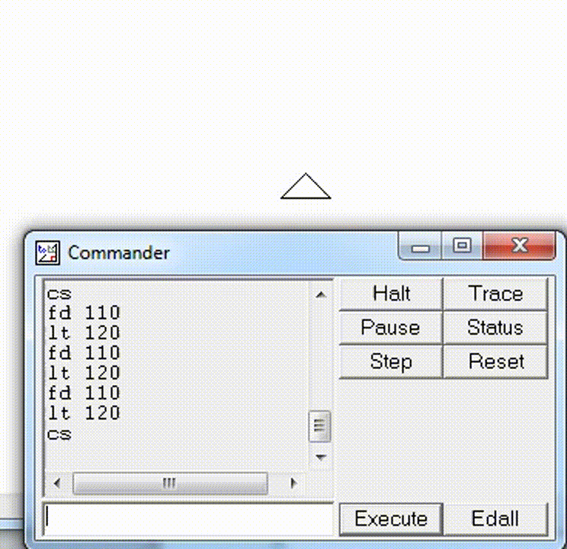
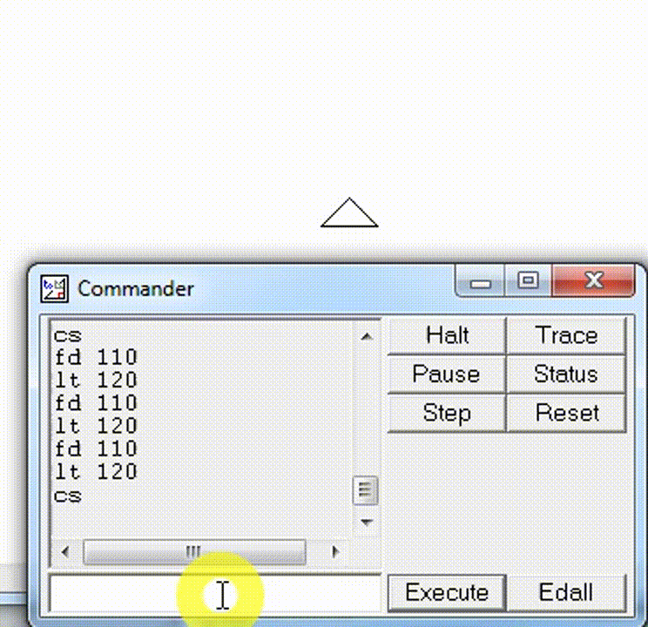
VÒNG LẶP REPEAT
Khi cần thực hiện một lệnh vẽ mà trong đó, các lệnh quan trọng được lặp lại nhiều lần, ta có thể dùng một vòng lặp, vòng lặp này có tên gọi là Repeat.

Slide 7
VÒNG LẶP REPEAT
Cấu trúc lệnh
Repeat số lần lặp lại[các câu lệnh cần lặp cách nhau bằng khoảng trắng]
Ví dụ: dùng lệnh lặp để vẽ hình vuông
Repeat 4[fd 95 rt 90]

Slide 8
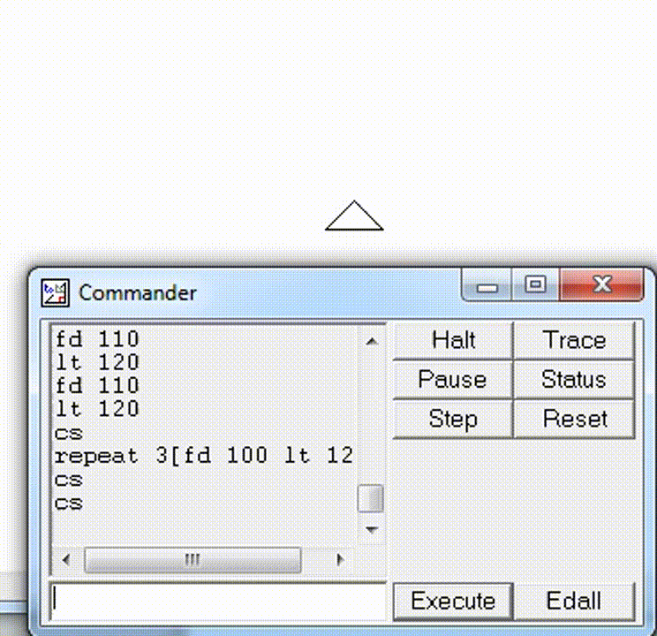
VÒNG LẶP REPEAT
Cấu trúc lệnh
Ví dụ: Dùng lệnh lặp để vẽ hình vuông
Repeat 4[fd 95 rt 90]

Slide 9
VÒNG LẶP REPEAT
Khám phá và chia sẻ
Em điền vào chỗ trống để hoàn thành câu lệnh áp dụng cho hình vẽ:
120
repeat ......[fd ...... rt ......]
3
110
110
110
110

Slide 10
VÒNG LẶP REPEAT
Khám phá và chia sẻ
Em điền vào chỗ trống để hoàn thành câu lệnh áp dụng cho hình vẽ:
repeat ......[...... 83 ...... 90]
83
83
83
83

Slide 11
VÒNG LẶP REPEAT
Khám phá và chia sẻ
Em điền vào chỗ trống để hoàn thành câu lệnh áp dụng cho hình vẽ:
repeat ......[fd 99 lt 90 fd 300 lt 90]
300
99
99
300

Slide 12
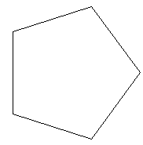
VÒNG LẶP REPEAT
Khám phá và chia sẻ
Em điền vào chỗ trống để hoàn thành câu lệnh áp dụng cho hình vẽ:
repeat ......[fd ...... rt ......]
105
105
105
105
105

Slide 13
VÒNG LẶP REPEAT
Em có biết
Em có thể lồng các vòng lặp REPEAT vào nhau để tạo ra những hình ảnh phức tạp, Ví dụ dòng lệnh sau:
REPEAT 6[REPEAT 6[CIRCLE 100 FD 10] LEFT 60]
Sẽ tạo ra hình ảnh:

Slide 14
VÒNG LẶP REPEAT
Thực hành
1. Dùng lệnh Repeat để vẽ các hình sau:
a) Hình tam giác đều b) Hình ngũ giác đều
c) Lục giác đều d) Bát giác đều

Slide 15
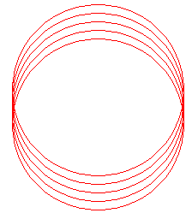
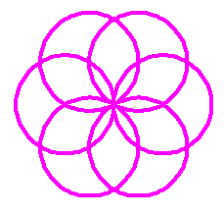
VÒNG LẶP REPEAT
Thực hành
2. Dùng lệnh Repeat để vẽ các hình sau:
Hình 1
Hình 2

Slide 16
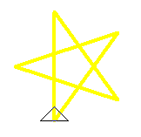
VÒNG LẶP REPEAT
Thực hành
3. Dùng lệnh Repeat để hình sau. Biết góc xoay của bút vẽ tại mỗi đỉnh của ngôi sao có số đo độ là 144.

